Slide 1
Inferenční statistika

Slide 2
Nejdůležitější sdělení
Statistická inference ukazuje, jak spolehlivé jsou výsledky některých statistických analýz

Slide 3
Důležité pojmy
Populace
Vzorek
Standardní chyba
Interval spolehlivosti
Hladina významnosti

Slide 4
Populace
Množina všech prvků, kterých se týká náš výzkum
  Základní soubor
Politické strany, kandidáti, plakáty v kampaních, země světa
Voliči/lidé

Slide 5
Vzorek
Případy z populace, které jsou zahrnuty v našem výzkumu
Někdy může vzorek zahrnovat celou populaci
  Nejlepší možná situace
  Výsledky analýz platí pro celou populaci
  Není nutné dělat výběry, jen abychom mohli mít inferenční statistiku
Pokud ne, tak máme výběrový soubor
  Vzorek je zatížen řadou chyb
    Výběrovou chybu můžeme spočítat
  Otázka, zda naše výsledky platí pro celou populaci
    => inferenční statistika

Slide 6
Jak může vzorek vzniknout?
Vezme co je po ruce
  Dotazníky distribuované po sociálních sítích
  „Sněhová koule“
  Zvířata v zoo
Náhodný (pravděpodobnostní) výběr
  Každý člen populace má stejnou pravděpodobnost, že se dostane do vzorku
  reprezentativita

Slide 7
Problémy s populací
Známe populaci?
  Bez znalosti populace je těžké vytvořit výběr
Je dostupný seznam všech členů populace?
  Např. registr obyvatelstva (v čr existuje, ale není dostupný)
Je možné všechny členy populace „kontaktovat“/zjistit o nich údaje?
  Exit-poll při možnosti poštovní volby

Slide 8
Jak velký by měl být vzorek
Jaké máme k dispozici prostředky?
  Větší vzorek stojí více peněz a/nebo času
Jak velkou přesnost požadujeme?
  Velký vzorek umožňuje mít spolehlivější výsledky
Jaké bude chtít dělat analýzy?
  Různé typy analýz potřebují různě velké vzorky
Jak běžný/raritní je jev, který chceme zkoumat?
  Pokud chceme zkoumat něco, co se děje vzácně, potřebujeme hodně velký vzorek
Dostatečný počet může být 30 nebo také 2000

Slide 9
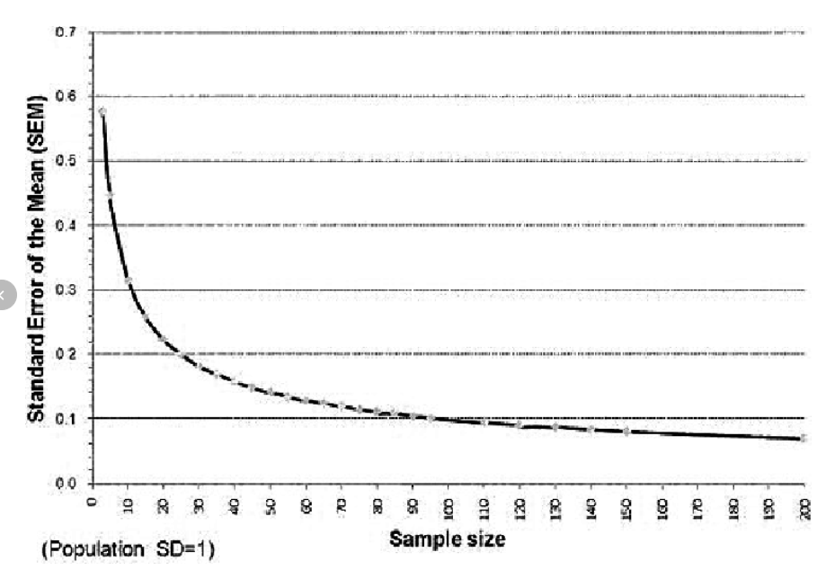
Proč je velikost vzorku důležitá
Čím větší vzorek, tím jistější výsledek
Od velikosti cca 2000 už jistota prakticky neroste
Velký skok mezi 2 - 30

Slide 10
Inferenční statistika
Můžeme to, co jsme zjistili na vzorku, zobecnit na celou populaci?
Má to, co jsme zjistili, nějaký smysl?
Jak moc si můžeme být jisti výsledkem?
Jen v případě pravděpodobnostních výběrových souborů
Spolehlivost, signifikance

Slide 11
Znáte z předchozích hodin
Co je to průměr?
Co je to směrodatná odchylka?
Co je to normální rozdělení?
Co je to n?

Slide 12
Odhady
Jaká je průměrná ideologická pozice voličů?
  Pokud pracujeme se vzorkem, tak získaný průměr je jen odhad (bodový odhad)
  Lepší je poskytovat intervalový odhad
    V jakém rozmezí se „pravděpodobně“ pohybuje skutečný průměr v populaci
      Interval spolehlivosti
      Různě široký v závislosti na hladině významnosti
    Skutečný průměr obvykle neznáme

Slide 13
Výpočet odhadu průměru
95% interval spolehlivosti průměru
Průměr ± 1.96xSE (SE – Standard error, česky směrodatná chyba)
SE= směrodatná odchylka/√počet případů
Pokud je vypočtený průměr 100, sm.odch. 10 a N (počet případů) 100
100 ± 1.96x(10/√100)
=98 – 102

Slide 14
Výpočet odhadu četnosti (procent)
C.I. 95% = p ± 1,96 × √p(1−p) / n
P je relativní četnost před vynásobením 100

Slide 15
Příklad exitpoll
Chceme zjistit, jak dopadnou volby, ještě než budou sečtené výsledky
Ptát se všech voličů by bylo velice nákladné a trvalo by to
Ptáme se jen některých voličů – náhodný výběr
  Každý 5 odcházející od voleb
Z vytvořeného vzorku můžeme odhadnout podporu stran nebo průměrnou ideologickou pozici

Slide 17
strana | realný výsledek | odhad | dolní hranice | horní hranice | odhad - realita
Spolu | 34.5 | 34.8 | 32.7 | 36.9 | 0.4
PirSTAN | 18.6 | 21.6 | 19.7 | 23.4 | 3.0
ANO | 21.5 | 16.8 | 15.1 | 18.5 | -4.7
SPD | 7.4 | 7.6 | 6.4 | 8.8 | 0.2
Přísaha | 4.9 | 5.4 | 4.4 | 6.4 | 0.5
ČSSD | 4.1 | 4.6 | 3.6 | 5.5 | 0.5
KSČM | 2.4 | 2.6 | 1.9 | 3.3 | 0.2
TSS | 2.7 | 2.5 | 1.8 | 3.2 | -0.2
SZ | 1.3 | 1.3 | 0.8 | 1.8 | 0.0
VB | 1.1 | 1.2 | 0.7 | 1.7 | 0.1

Slide 18
Nejdůležitější sdělení
Statistická inference ukazuje, jak spolehlivé jsou výsledky statistických analýz provedených na „dobrých“ vzorcích

Slide 19
Důležité pojmy
Populace - všechny případy
Vzorek – některé připady
Náhodný výběr – všechny případy mají stejnou pravděpodobnost dostat se do vzorku
Odhad – jakákoli statistika spočítaná na vzorku
Standardní chyba – jak velká je chyba odhadu
Interval spolehlivosti – v jakém rozpětí se s jistou spolehlivostí pohybuje pravá hodnota v populaci
Hladina významnosti – určuje jakou chceme spolehlivost

